Slide 1


VDS Solar Systems B.V.
Zonne-energie, infrarood-heathers,
Electro-heathers en laadpalen.

Slide 2
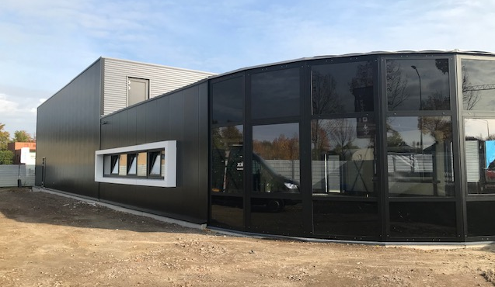
Wie is VDS Solar Systems
Ontstaan uit TKH Group
15 jaar actief in zonne-energie
6,5 jaar zelfstandig
Gevestigd in Weert
Nieuwbouw gereed 2019

Slide 3
Gespecialiseerd in:
Turn-key projecten
  Zakelijk industrieel platte daken
  Zakelijk agrarisch (damwand/ golfplaten)
  Overheid scholen,gemeente gebouwen en afvalverwerkingsinstallaties)
  Particulier regionaal (alle typen daken)

Slide 4
Certificering
Materialen:
  TUV
  CE
  Chubb (verzekering)
  Arbeid:
    Nederlandse medewerkers
    Alle in bezit van VCA of VCA vol
    CEI keur zonne-energie (elektra)

Slide 5
Stappenplan
Inventarisatie
  Locatie (ligging t.o.v. het zuiden)
  Type dak (damwand, golfplaten etc.)
  Energie voorziening
  Gewenst vermogen (kWh)
  Materiaal keuze
  Garanties
  Verzekering

Slide 6
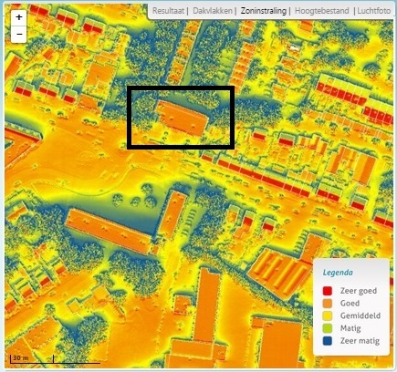
Zoninstraling

Slide 7
Hoe aantrekkelijk zijn zonnepanelen?
Klein zakelijk tot en met 3X80 Ampère aansluiting.
  Bij aanleg van een installatie > 25.000kWh. 45,5% aftrekbaar van de belastbare winst en vrije afschrijving. (41% 2020)
Groot zakelijk aansluiting zwaarder dan 3X80 Ampère Inschrijving SDE+ subsidie (15 jaar vergoeding van RVO op de opgewekte stroom) Kosten verzwaring naar b.v. 3X250 Ampère € 3.400,- incl. 25 mtr. kabel naar dichtstbijzijnde trafo huis. Rest kabellengte € 40,18 per mtr. excl. btw. (levertijd 6 maanden)
Particulier, regeling 2020 tot investering van € 10.000,- excl. btw volledige btw teruggave -/- forfait.

Slide 8
FAQ’s
Hoe lang gaan ze mee?
Garantie?
R.O.I. ?
Groenlening ?

Slide 9
Wat betekent dit voor de bedrijfsvoering
Algemeen verbruik reduceren tot “0”
Tegen gaan van stijging indirecte lasten
Geld laten renderen

Slide 10
2 type installaties
Klein zakelijk
    <3X80 Amp.
    Saldering op jaarbasis tot 2023 daarna afbouwregeling tot 2031 (verwachte vergoeding € 0,07/kWh)
    Groot zakelijk
    >3X80 Amp.
    SDE+
    Saldering op basis verkoop energie.

Slide 11
Terugverdientijd

Slide 12
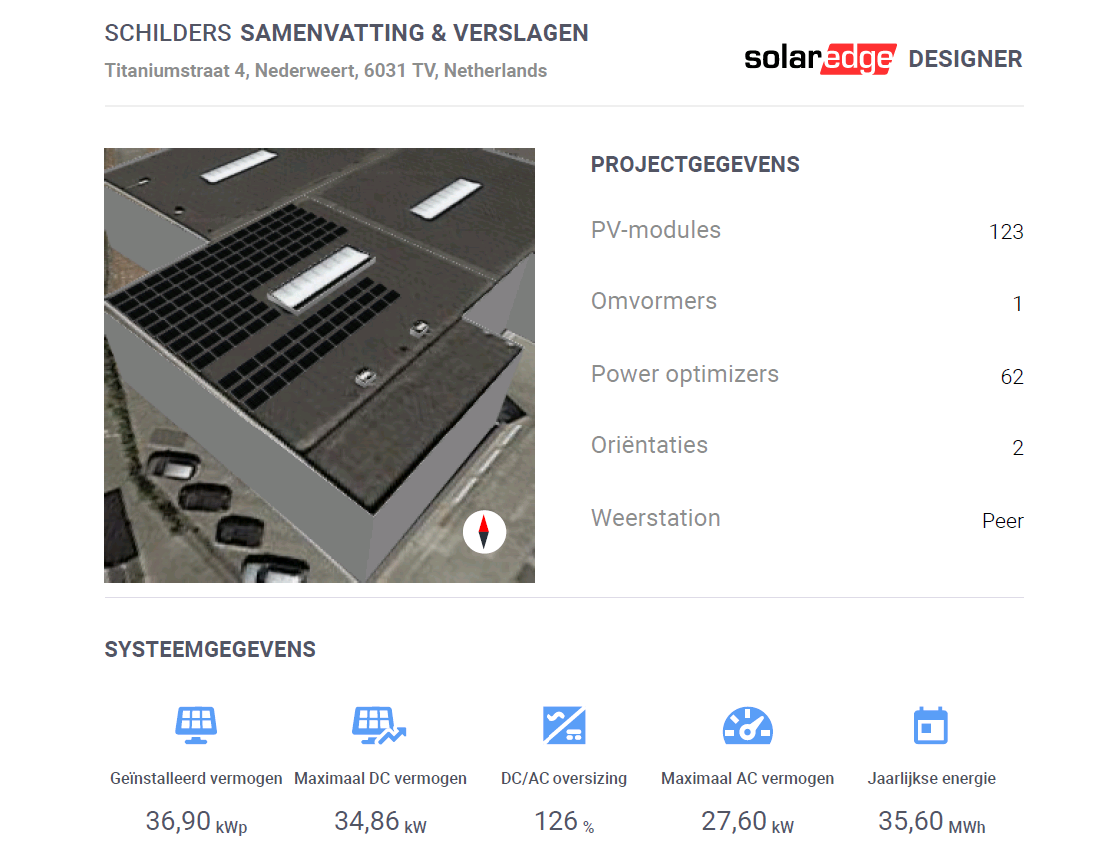

Berekening

Slide 13
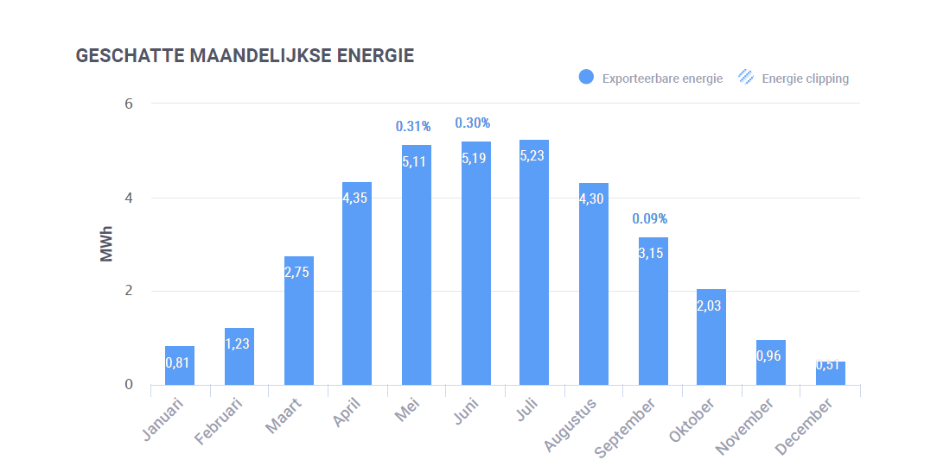
Jaaroverzicht

Slide 14
Ballast berekeningen
VDS berekend de te plaatsen ballast/mtr2
Toetsing dak gebeurt a.d.h.v. de constructeurs gegevens.
Gesloten constructie plat dak tussen de 12,3kg en 15kg/mtr2

Slide 15
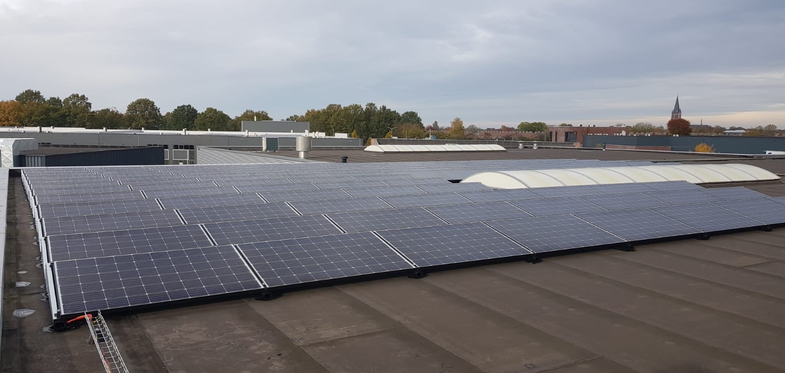
Referenties in de regio
DeeDee

Slide 16
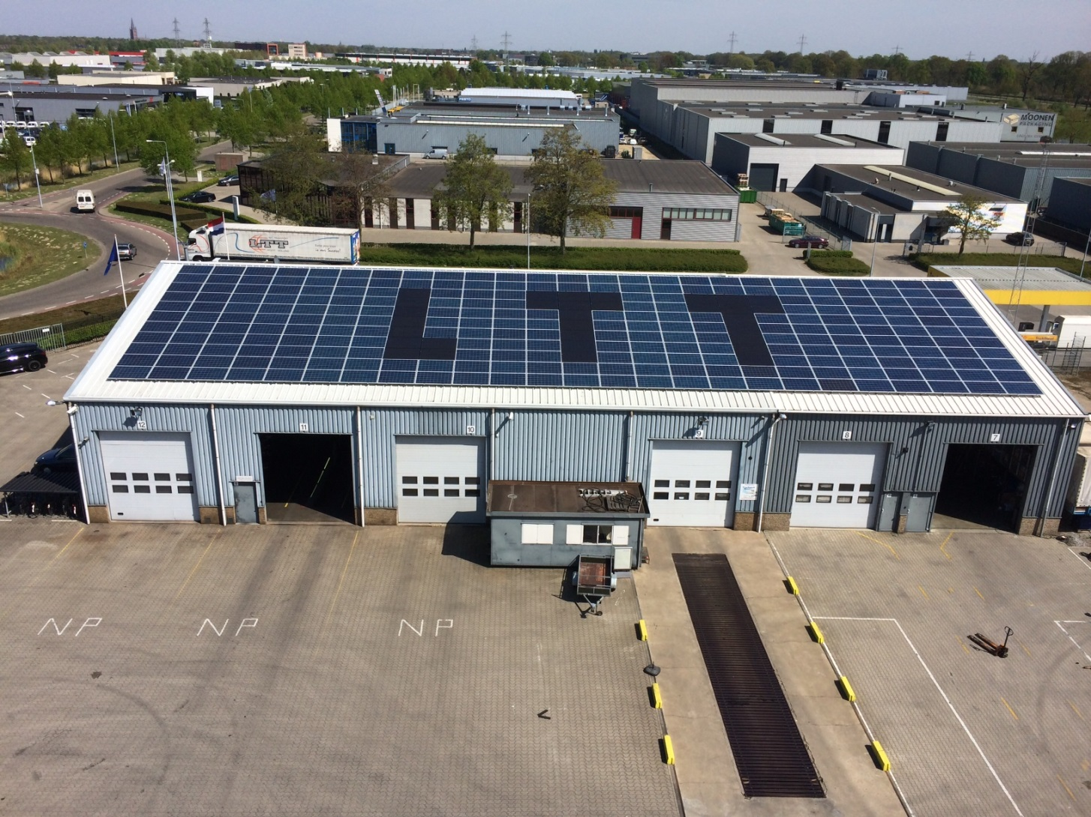
LTT, Weert

Slide 17
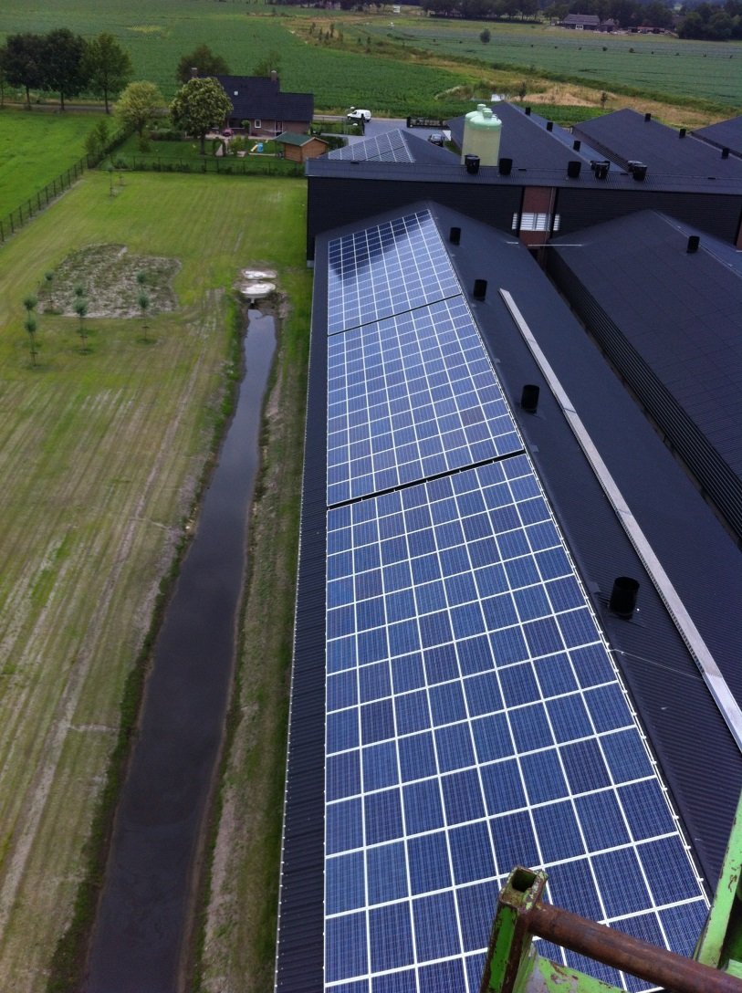
Engelen, Someren

Slide 18
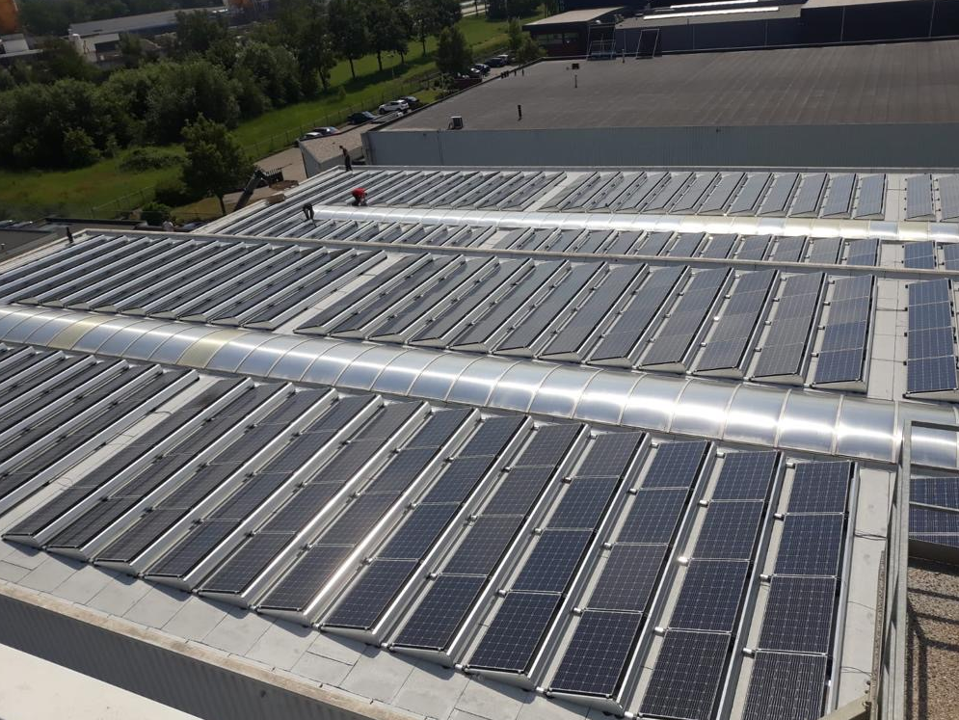
Lammers beton

Slide 19
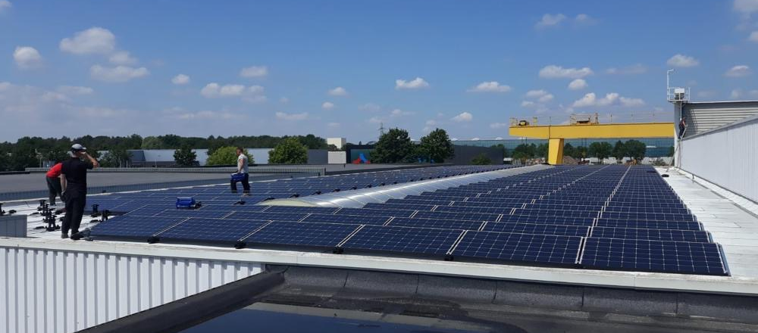
Lammers beton

Slide 20
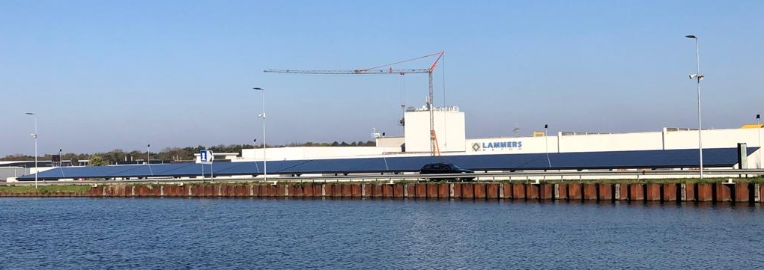
Lammers beton

